Slide 1


PENGENALAN
KECERDASAN BUATAN

Slide 2
OUTLINE
Definisi Kecerdasan Buatan
Kecerdasan Buatan dan Kecerdasan Alamiah
Komputasi Kecerdasan Buatan dan Komputasi Konvensional
Sejarah Kecerdasan Buatan
Lingkup Kecerdasan Buatan Pada Aplikasi Komersial
Bagian utama Aplikasi AI
Sistem Kecerdasan Buatan

Slide 3
DEFINISI KECERDASAN BUATAN
Manusia bisa pandai menyelesaikan masalah karena mempunyai pengetahuan, penalaran dan pengalaman
Komputer agar dapat bertindak seperti manusia dan sebaik manusia, komputer harus diberikan pengetahuan dan memiliki kemampuan untuk berpikir
Jadi kecerdasan buatan merupakan salah satu bagian dari ilmu komputer yang membuat mesin (komputer) dapat melakukan pekerjaan dan sebaik yang dilakukan oleh manusia

Slide 4
Cerdas = memiliki pengetahuan + pengalaman, penalaran (bagaimana membuat keputusan & mengambil tindakan), moral yang baik.
Agar mesin bisa cerdas (bertindak seperti & sebaik manusia) maka harus diberi bekal pengetahuan & mempunyai kemampuan untuk menalar.
2. Bagian utama yg dibutuhkan untuk aplikasi kecerdasan buatan:
basis pengetahuan (knowledge base): berisi fakta-fakta, teori, pemikiran & hubungan antara satu dengan lainnya.
motor inferensi (inference engine) : kemampuan menarik kesimpulan berdasarkan pengetahuan.

Slide 5
KECERDASAN BUATAN DAN KECERDASAN ALAMIAH
Kecerdasan Buatan | Kecerdasan Alamiah
Permanen | Lebih cepat berubah
Lebih mudah untuk diduplikasi dan didistribusikan | Proses transfer dari manusia satu ke lainnya membutuhkan proses yang lama
Lebih murah | Lebih mahal karena tidak jarang harus mendatangkan orang untuk suatu pekerjaan
Konsisten | Sering berubah-ubah (sifat manusia)
can be documented | Sulit direproduksi
Lebih cepat | Lebih lambat
Dapat melakukan pekerjaan lebih baik | Seringkali kurang teliti

Slide 6
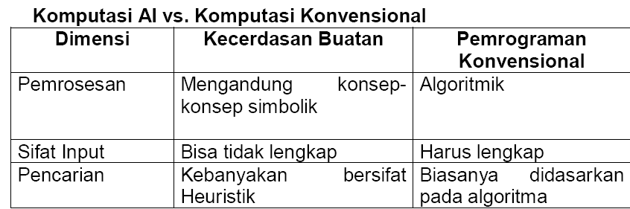
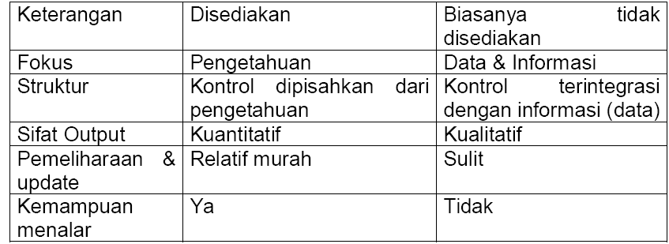

Slide 7
SEJARAH
KECERDASAN BUATAN
1950: Alan Turing
1956 : John McCarthy (MIT
1960 : Robert K.Lindsay, 1960
1967 : Joseph Weizenbaum

Slide 8
Tahun 1950 – an Alan Turing, seorang pionir AI dan ahli matematika Inggris melakukan percobaan Turing (Turing Test) yaitu sebuah komputer melalui terminalnya ditempatkan pada jarak jauh. Di ujung yang satu ada terminal dengan software AI dan diujung lain ada sebuah terminal dengan seorang operator. Operator itu tidak mengetahui kalau di ujung terminal lain dipasang software AI.
Mereka berkomunikasi dimana terminal di ujung memberikan respon terhadap serangkaian pertanyaan yang diajukan oleh operator. Dan sang operator itu mengira bahwa ia sedang berkomunikasi dengan operator lainnya yang berada pada terminal lain. Turing beranggapan bahwa jika mesin dapat membuat seseorang percaya bahwa dirinya mampu berkomunikasi dengan orang lain, maka dapat dikatakan bahwa mesin tersebut cerdas (seperti layaknya manusia).

Slide 9
Ruang lingkup Kecerdasan Buatan dalam aplikasi komersial
Sistem Pakar (Expert System)
Robotika dan Sistem Sensor (Robotics & Sensory Systems)
Pengolahan Bahasa Alami (Natural Languange Processing)
Computer Vision
Intelligence Computer – aided Instruction
Game Playing
Pengenalan Ucapan (Speech Recognition)

Slide 10
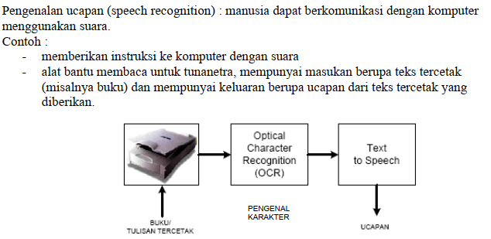
KECERDASAN BUATAN PADA APLIKASI
Pengenalan Ucapan (Speech Recognition)

Slide 11
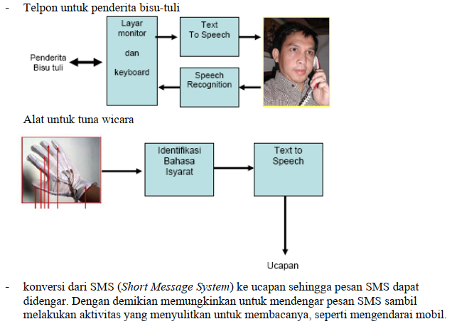

Slide 12
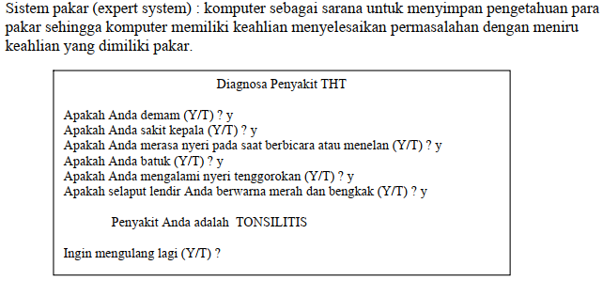
KECERDASAN BUATAN PADA APLIKASI
Sistem pakar (expert system)

Slide 13
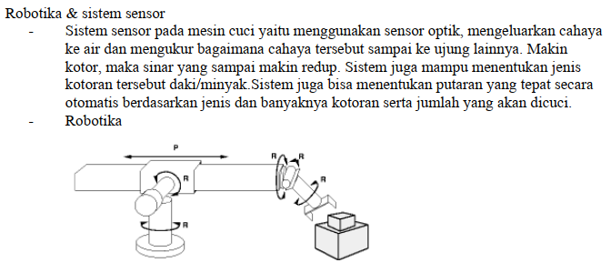
KECERDASAN BUATAN PADA APLIKASI
Robotika & sistem sensor

Slide 14
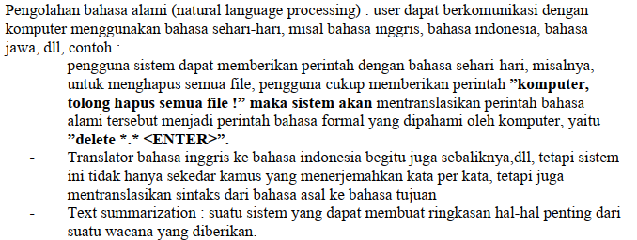
KECERDASAN BUATAN PADA APLIKASI
Pengolahan bahasa alami

Slide 15
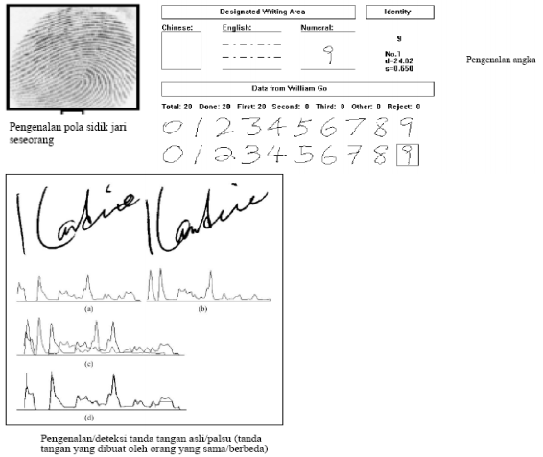
KECERDASAN BUATAN PADA APLIKASI
Computer Vision
Computer vision : menginterpretasikan gambar atau objek-objek tampak melalui komputer

Slide 16
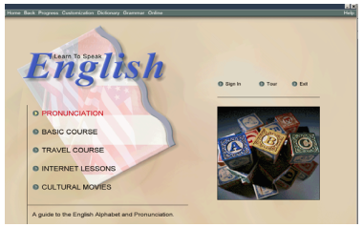
KECERDASAN BUATAN PADA APLIKASI
Intelligent computer-aided instruction
Intelligent computer-aided instruction : komputer dapat digunakan sebagai tutor yang dapat melatih & mengajar
Contoh : Learn to speak English

Slide 17
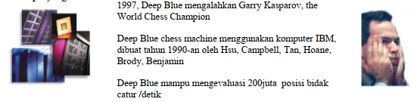
KECERDASAN BUATAN PADA APLIKASI
Game playing

Slide 18
DUA BAGIAN UTAMA DALAM APLIKASI KECERDASAN BUATAN
Basis Pengetahuan (Knowledge Base)
Berisi fakta-fakta, teori, pemikiran dan hubungan antara satu dengan lainnya.
Motor Inferensi (Inference Engine)
Kemampuan menarik kesimpulan berdasarkan pengalaman.
Notes:
Dua Bagian Utama dalam Aplikasi AI
Basis Pengetahuan (Knowledge Base). Berisi faktafakta,teori, pemikiran dan hubungan antara satu dengan lainnya.
Motor Inferensi (Inference Engine). Kemampuan menarik kesimpulan berdasarkan pengalaman.

Slide 19
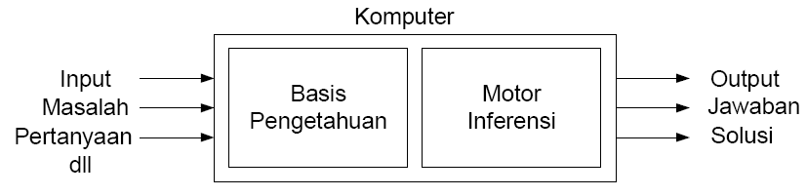
SISTEM KECERDASAN BUATAN

Slide 20
SOFT Computing
Soft computing merupakan inovasi baru dalam membangun sistem cerdas yaitu sistem yang memiliki keahlian seperti manusia pada domain tertentu, mampu beradaptasi dan belajar agar dapat bekerja lebih baik jika terjadi perubahan lingkungan.
Soft computing mengeksploitasi adanya toleransi terhadap ketidaktepatan, ketidakpastian, dan kebenaran parsial untuk dapat diselesaikan dan dikendalikan dengan mudah agar sesuai dengan realita (Prof. Lotfi A Zadeh, 1992).

Slide 21
SOFT Computing
Metodologi-metodologi yang digunakan dalam Soft computing adalah :
Sistem Fuzzy (mengakomodasi ketidaktepatan): Logika Fuzzy (fuzzy logic)
Jaringan Syaraf (menggunakan pembelajaran): Jaringan Syaraf Tiruan (neurall network)
Probabilistic Reasoning (mengakomodasi ketidakpastian)
Evolutionary Computing (optimasi): Algoritma Genetika

Slide 22
TERIMAKASIH
☺ END ☺

